Slide 1
PRÁCTICA 1
EDUCATRÓNICA VOLUMEN 3

Slide 2
Contenido
Aprendizaje
Objetivo
Forma de trabajo
Componentes necesarios
Conexiones
Programación

Slide 3

Aprendizaje
Desarrollar habilidades de trabajo en equipo y comunicación.
Identificar y conectar de manera adecuada los componentes que forman parte del circuito.
Comprender el funcionamiento básico de cada uno de los componentes y su papel dentro del circuito.
Comprender la lógica de programación de cada uno de los bloques y construir un conjunto de instrucciones para completar el programa que se cargará en la tarjeta Arduino.

Slide 4


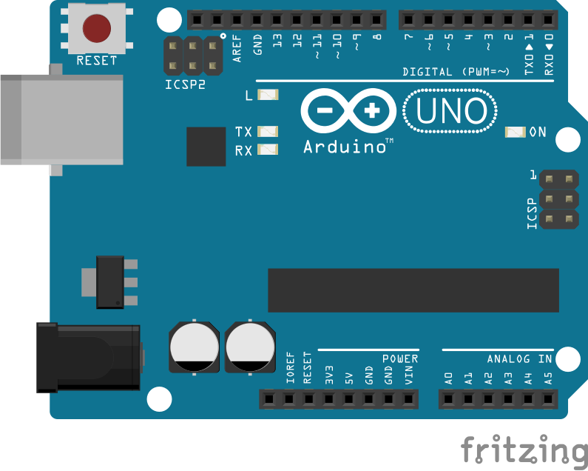
Objetivo
Encender y apagar intermitentemente el LED del pin 13 del Arduino.
LED conectado al pin 13

Slide 5
Forma de trabajo
ROL 1: Electrónico
Se encarga de hacer las conexiones necesarias de los componentes electrónicos.
ROL 2: Programador
Se encarga de realizar el programa en la computadora.
ROL 3: Apoyo técnico
Se encarga de apoyar al electrónico y programador.
ROL 4: Administrador (Opcional)
Se encarga de revisar los componentes y recursos y se asegura de que el equipo esté completo.

Slide 6
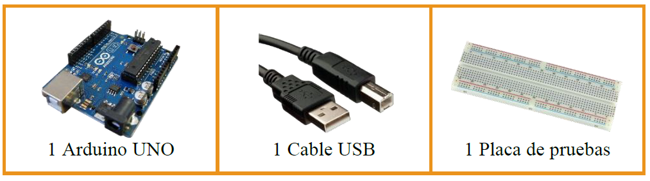
Componentes necesarios

Slide 7
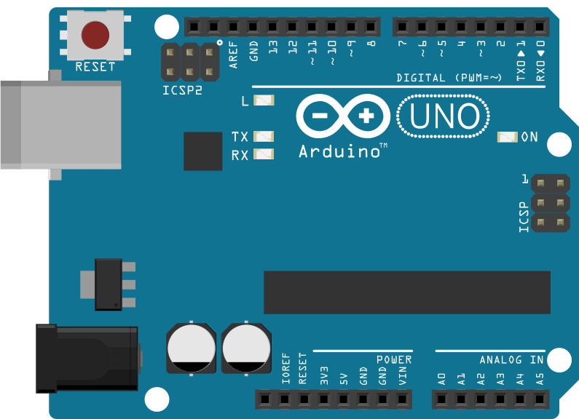
Conexiones

Slide 8
Paso 1
Arduino

Slide 9
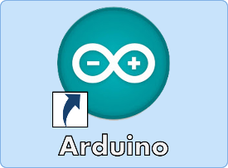
Programación
Dar doble clic en el icono del escritorio que dice Arduino IDE, para abrir el programa.

Slide 10
Escribir en el “setup” el siguiente código.
void setup() {
pinMode(13, OUTPUT); // declaramos el pin 13 como salida
}

Slide 11
Escribir en el “loop” el siguiente código.
void loop() {
digitalWrite(13, HIGH); // encendemos el LED
delay(1000); // esperamos 1 segundo
digitalWrite(13, LOW); // apagamos el LED
delay(1000); // esperamos 1 segundo
}

Slide 12
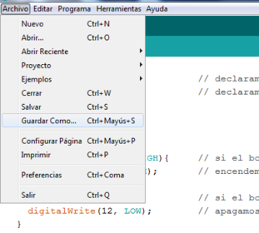
Guardar y asignar un nombre al archivo.
Guardar como

Slide 13
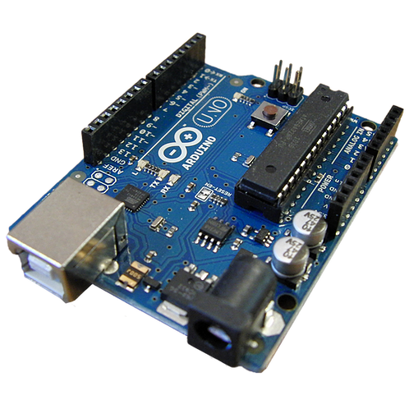
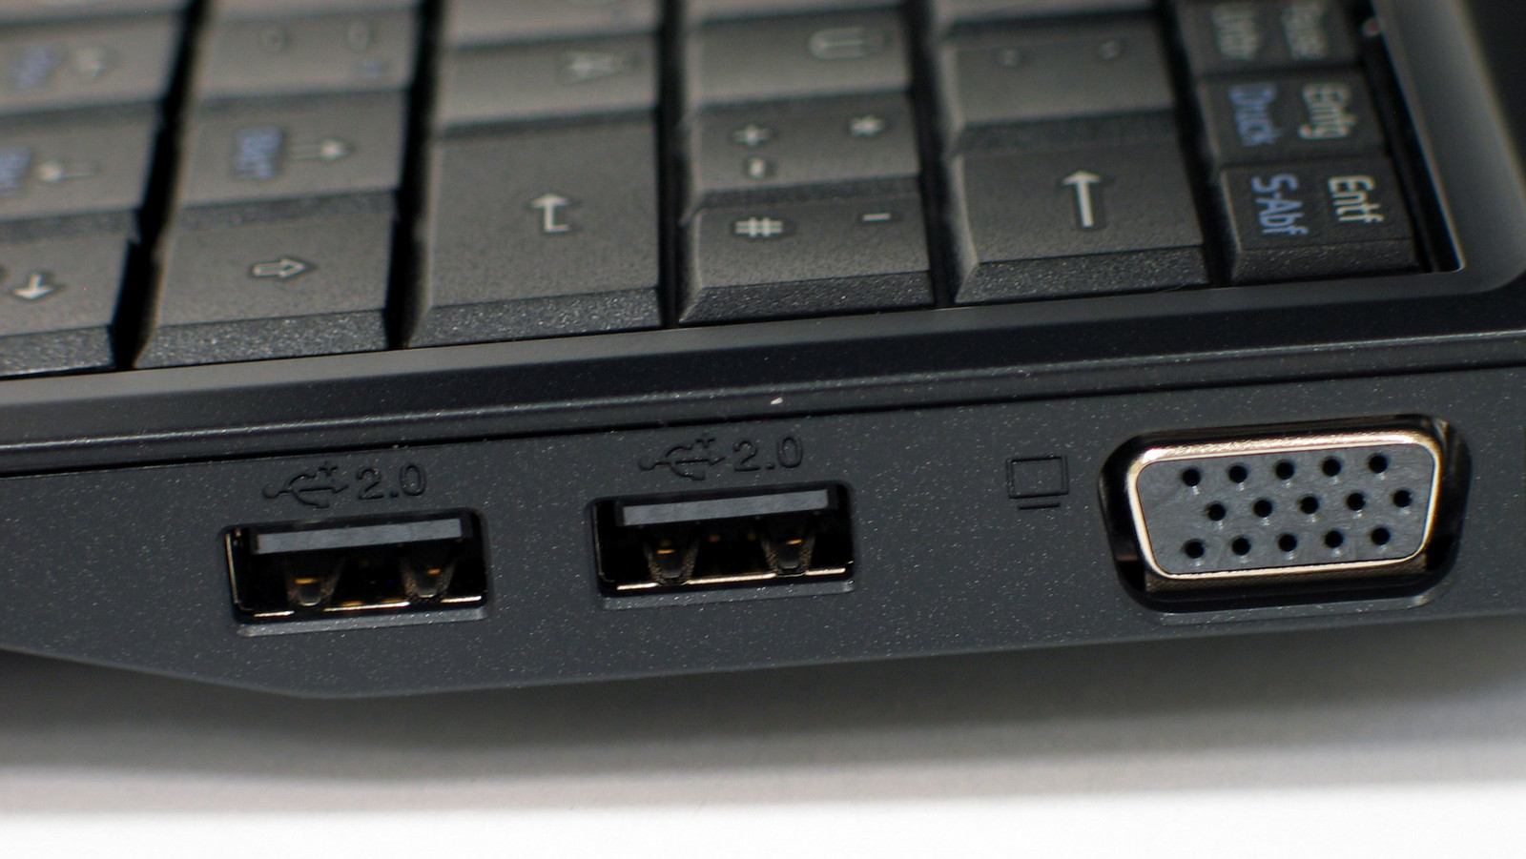
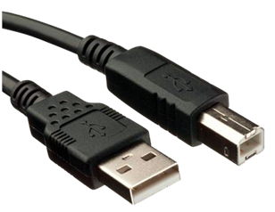
Conectar cable USB al Arduino y a la computadora.

Slide 14
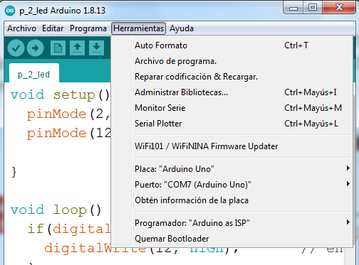
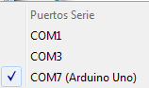
Seleccionar la placa con la que se está trabajando y el puerto al que está conectada en la pestaña de “Herramientas”.
Placa
Puerto

Slide 15
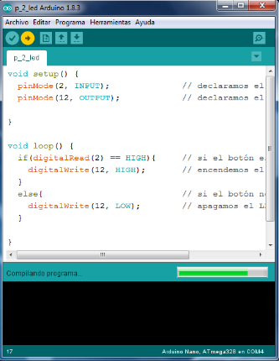
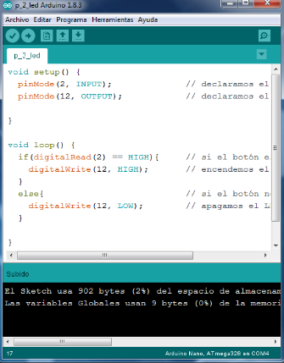
Dar clic en “subir” y esperar a que aparezca la leyenda de “subido”.
Clic en “subir” para cargar programa
Una vez que aparezca “subido”, significa que se cargó el programa correctamente en el Arduino
Esperar a que la barra de estado se llene

